Slide 1
Система выявления, поддержки и развития способностей и талантов у детей и молодежи
С обновленными требованиями
в новой редакции
02.02.2024

Slide 2
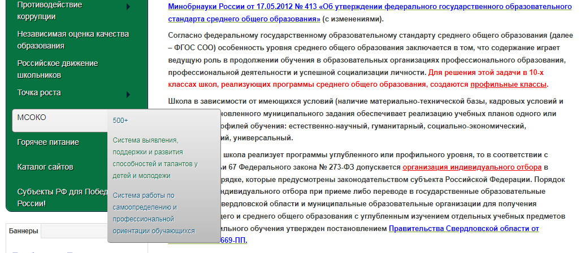
Размещение необходимых материалов на сайте МКУ «горУО»
http://www.goruomoukru.ru/

Slide 3
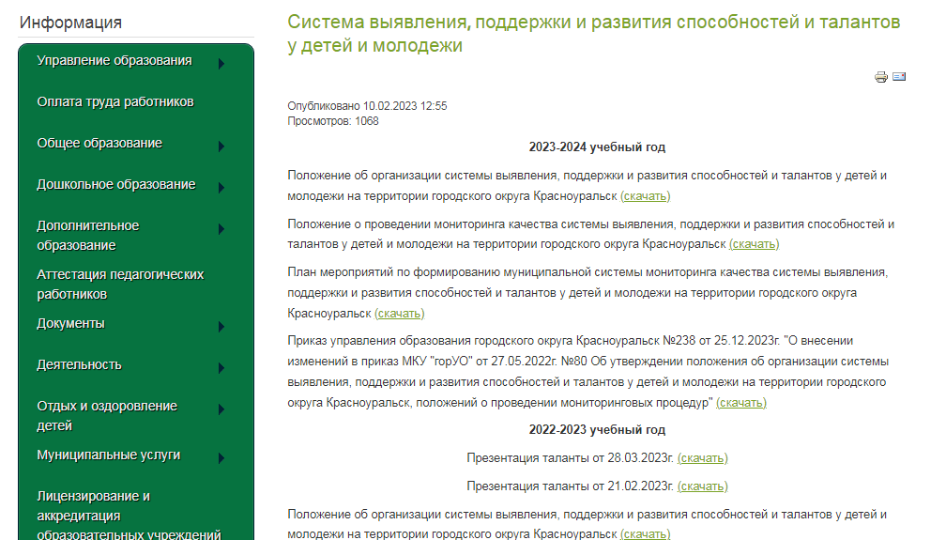
Размещение необходимых материалов на сайте МКУ «горУО»
http://www.goruomoukru.ru/index.php/rsoko/sistema-vyyavleniya-podderzhki-i-razvitiya-sposobnostej-i-talantov-u-detej-i-molodezhi

Slide 4

Нормативное поле
Федеральный закон от 29 декабря 2012 года № 273-ФЗ «Об образовании в Российской Федерации»,
Постановление Правительства РФ от 05.08.2013 N 662 (с изменениями и дополнениями) «Об осуществлении мониторинга системы образования»,
приказы Министерства образования и молодежной политики Свердловской области:
от 21.05.2021 № 509-Д «О проведении мониторинга качества системы выявления, поддержки и развития способностей и талантов у детей и молодежи в Свердловской области»,
от 20.07.2021 г. № 689-Д «Об утверждении Положения о региональной системе оценки качества образования Свердловской области»,
от 25.05.2022г. № 494-Д «О внесении изменений в приказ Министерства образования и молодежной политики Свердловской области от 21.05.2021 № 509-Д «О проведении мониторинга качества системы выявления, поддержки и развития способностей и талантов у детей и молодежи в Свердловской области»,
Решение рабочей группы по развитию региональной системы оценки качества образования и региональных механизмов управления качеством образования в Министерстве образования и молодежной политики Свердловской области (протокол от 24.05.2022 № 12)
Приказ МКУ «горУО» «О внесении изменений в приказ МКУ «горУО» от 27.05.2022г. № 80 «Об утверждении положения об организации системы выявления, поддержки и развития способностей и талантов у детей и молодежи на территории городского округа Красноуральск, положений о проведении мониторинговых процедур» от 25.12.2023г. №238

Slide 5
приказ МОиМП СО от 25.05.2022г. №494-Д
Приказом «О внесении изменений в приказ Министерства образования и молодежной политики Свердловской области от 21.05.2021 № 509-Д «О проведении мониторинга качества системы выявления, поддержки и развития способностей и талантов у детей и молодежи в Свердловской области» от от 25.05.2022г. № 494-Д установлено:
П.2 Приказа: «Внести в Положение о проведении мониторинга качества системы выявления, поддержки и развития способностей и талантов у детей и молодежи Свердловской области, утвержденное приказом от 21.05.2021 №509-Д, изменения, изложив его в новой редакции (приложение №1)»
П. 3 Приказа: «Внести в план мероприятий («дорожную карту») по формированию региональной системы мониторинга качества системы выявления, поддержки и развития способностей и талантов у детей и молодежи Свердловской области, утвержденный приказом от 21.05.2021 №509-Д, изменения, изложив его в новой редакции (приложение №2)»
Дата завершения регионального мониторинга перенесена
с 21 мая на 01 августа
П.1 Приказа-

Slide 6

приказ МКУ «горУО» от 25.12.2023г. №238
«О внесении изменений в приказ МКУ «горУО» от 27.05.2022г. № 80 «Об утверждении положения об организации системы выявления, поддержки и развития способностей и талантов у детей и молодежи на территории городского округа Красноуральск, положений о проведении мониторинговых процедур» от 25.12.2023г. № 238:
- П. 1 Приказа: «Утвердить положение об организации системы выявления, поддержки и развития способностей и талантов у детей и молодежи на территории городского округа Красноуральск в новой редакции (приложение 1)».
- П. 2 Приказа: «Утвердить положение о проведении мониторинговых процедур системы выявления, поддержки и развития способностей и талантов у детей и молодежи на территории городского округа Красноуральск в новой редакции (приложение 2)».
- П. 3 Приказа: «Утвердить план мероприятий («дорожная карта») по формированию муниципальной системы мониторинга качества системы выявления, поддержки и развития способностей и талантов у детей и молодежи на территории городского округа Красноуральск (приложение 3) в новой редакции».
Определены ответственные лица за проведение мониторинговых процедур МСОКО, установлена дата их завершения – 22.07.2024г.

Slide 7

приказ МКУ «горУО» от 25.12.2023г. №238
Руководителям подведомственных организаций П.8 Приказа вменено:
«обеспечить исполнение адресных рекомендаций по итогам проведения мониторинговых процедур в части оценки качества системы выявления, поддержки и развития способностей и талантов у детей и молодежи, системы самоопределения и профессиональной ориентации обучающихся, системы обеспечения профессионального развития педагогических работников, системы организации воспитания обучающихся городского округа Красноуральск».
Ссылка на адресные рекомендации по итогам 2022-2023 учебного года: http://www.goruomoukru.ru/files/170812/2024/adresnie_rekomendachii.pdf

Slide 8
Анализ результатов мониторинга - 2023
трудности с организацией системной работы по выявлению детской одаренности в связи с недостаточной разработанностью методологии и технологии организации процесса, владением педагогическими работниками комплексом современных форм и диагностических методик;
отсутствие тематических или профильных смен для талантливых детей, в том числе с ОВЗ, на базе ЛДП и ЗОЛ;
нулевой охват одаренных и талантливых школьников, обучающихся по ИУП;
недостаточное количество педагогических работников, прошедших КПК по актуальным вопросам выявления, поддержки и развития способностей и талантов у обучающихся;
низкий охват обучающихся в части реализации показателя «количество обучающихся, охваченных иными формами развития образовательных достижений школьников из перечня, утверждаемого ежегодно приказом Министерства просвещения Российской Федерации», в том числе с привлечением детей с ОВЗ;
отсутствие программ допобразования, реализующихся с использованием дистанционных технологий и электронного обучения;
низкий охват доппрограммами естественно-научной и технической направленностей;
затруднения педагогических кадров в организации психолого-педагогического сопровождения одаренных обучающихся.
Анализ мониторинга раскрыл основные проблемы системы работы с талантами

Slide 9
показатели мониторинга
Трек 1
Трек 2
Развитие способностей обучающихся в соответствии с их индивидуальными потребностями
Организация работы с талантливыми детьми и молодежью
Показатели, по которым осуществлялся мониторинг в
2022-2023 учебном году

Slide 10
Группы показателей в разрезе треков
Трек 1
Трек 2
Охват допобразованием на основе учета потребностей обучающихся
Поддержка через реализацию программ в центрах «Точка роста»
Участие во ВсОШ разного уровня
Охват иными формами развития образовательных достижений
Реализация программ по выявлению и развитию способностей
Охват мерами психолого-педагогического сопровождения
Конкурсы, стипендии
Проведение профильных смен
Индивидуализация обучения
Реализация сетевого взаимодействия между культурой, спортом иными учреждениями
Развернутые показатели: группы, по которым осуществлялся мониторинг в 2022-2023 учебном году

Slide 11
Группы показателей оценки – 2023-2024
реализация различных форм дополнительного образования на основе учета потребностей обучающихся
повышение уровня профессиональных компетенций педагогических работников по вопросам выявления, поддержки и развития способностей и талантов у детей и молодежи
осуществление межведомственного и межуровневого взаимодействия
психолого-педагогическое сопровождение способных детей и талантливой молодежи
выявление, поддержка и развитие способностей и талантов
выявление, поддержка и развитие способностей и талантов у обучающихся с особыми образовательными потребностями, в том числе с ОВЗ
поддержка способных и талантливых обучающихся через реализацию дополнительных программ, реализуемых в центрах «Точка роста» и ЦОС
индивидуализация обучения
показатель по направлению осуществления государственно-частного партнерства для поддержки способных и талантливых детей и молодежи
Отсутствие треков, показатели включены в 9 групп

Slide 12


количество участников школьного этапа всероссийской
олимпиады школьников (далее - ВсОШ);
2) количество участников муниципального этапа ВсОШ;
3) количество участников регионального этапа ВсОШ;
4) доля победителей и призеров муниципального этапа ВсОШ от числа участников в образовательной организации;
5) количество победителей и призеров регионального этапа ВсОШ;
6) количество участников научно-практических конференций творческих и исследовательских работ обучающихся школьного уровня;
7) количество участников научно-практических конференций творческих и исследовательских работ обучающихся муниципального уровня;
8) количество участников научно-практических конференций творческих и исследовательских работ обучающихся регионального уровня;
9) количество участников научно-практических конференций творческих и исследовательских работ обучающихся всероссийского уровня;
1
Группа показателей по направлению выявления, поддержки и развития способностей и талантов

Slide 13

10) доля победителей и призеров научно-практических конференций творческих и исследовательских работ обучающихся школьного уровня от числа обучающихся в образовательной организации;
11) количество победителей и призеров научно-практических конференций творческих и исследовательских работ обучающихся муниципального уровня;
12) количество победителей и призеров научно-практических конференций творческих и исследовательских работ обучающихся регионального уровня;
13) количество победителей и призеров научно-практических конференций творческих и исследовательских работ обучающихся всероссийского уровня;
14) доля обучающихся, охваченных иными формами развития образовательных достижений школьников (из перечня олимпиад и иных интеллектуальных и (или) творческих конкурсов, мероприятий, направленных на развитие интеллектуальных и творческих способностей, способностей к занятиям физической культурой и спортом, интереса к научной (научно- исследовательской), инженерно-технической, изобретательской, творческой, физкультурно-спортивной деятельности, а также на пропаганду научных знаний, творческих и спортивных достижений) от общего числа обучающихся образовательной организации;
Группа показателей по направлению выявления, поддержки и развития способностей и талантов
1

Slide 14



15) доля обучающихся (8-18 лет), внесенных в государственный информационный ресурс о детях, проявивших выдающиеся способности от общего числа обучающихся образовательной организации;
16) наличие и реализация программ по выявлению и развитию способностей и талантов у детей и молодежи;
17) количество конкурсов для поддержки способных, одаренных и талантливых школьников;
18) количество профильных смен для талантливых детей на базе лагерей с дневным пребыванием;
19) количество обучающихся, охваченных образовательными программами на площадке образовательного центра «Сириус»;
20) количество обучающихся, принявших участие в профильных сменах для талантливых детей в загородном образовательном центре «Таватуй» (далее - ЗОЦ «Таватуй»).
1
Группа показателей по направлению выявления, поддержки и развития способностей и талантов

Slide 15

21) количество конкурсов для развития способностей и талантов у обучающихся с ОВЗ;
22) доля обучающихся с ОВЗ, охваченных мероприятиями по выявлению, поддержке и развитию способностей и талантов от общего количества обучающихся с ОВЗ в образовательной организации;
23) доля обучающихся с ОВЗ, охваченных программами дополнительного образования от общего количества обучающихся с ОВЗ в образовательной организации;
24) количество обучающихся, в том числе с
ОВЗ, принявших участие в профильных
сменах для талантливых детей в ЗОЦ
«Таватуй»;
25) количество обучающихся с ОВЗ, принявших участие в школьном этапе ВсОШ;
Группа показателей по направлению выявления, поддержки и развития способностей и талантов у обучающихся с особыми образовательными потребностями, в том числе у обучающихся с ОВЗ
2

Slide 16

26) количество обучающихся с ОВЗ, принявших участие в муниципальном этапе ВсОШ;
27) количество обучающихся с ОВЗ, принявших участие в региональном этапе ВсОШ;
28) количество обучающихся с ОВЗ - участников научно-практических конференций творческих и исследовательских работ обучающихся школьного уровня;
29) количество обучающихся с ОВЗ - участников научно-практических конференций творческих и исследовательских работ обучающихся муниципального уровня.
Группа показателей по направлению выявления, поддержки и развития способностей и талантов у обучающихся с особыми образовательными потребностями, в том числе у обучающихся с ОВЗ
2

Slide 17

30) доля обучающихся от 5 до 18 лет, охваченных
программами дополнительного образования от общего
числа обучающихся образовательной организации;
31) доля обучающихся, охваченных дополнительным
образованием с использованием дистанционных
технологий и электронного обучения, от общего числа
обучающихся образовательной организации;
32) доля обучающихся и (или) их родителей, принявших участие в анкетировании по изучению потребностей и удовлетворенностью многообразием программ дополнительного образования детей от общего числа обучающихся образовательной организации;
33) доля обучающихся, охваченных дополнительными общеобразовательными программами, реализуемыми Фондом «Золотое сечение», детскими технопарками «Кванториум» и центрами «1Т-куб» от общего числа обучающихся образовательной организации.
Группа показателей по направлению реализации различных форм дополнительного образования на основе учета потребностей обучающихся
3

Slide 18

34) количество обучающихся, охваченных дополнительными общеобразовательными программами естественно-научной направленности, реализуемыми в школах, в том числе в центрах «Точка роста» и организации, в которой внедрена цифровая образовательная среда, в разрезе образовательных организаций, в которых функционируют центры «Точка роста» и внедрена цифровая образовательная среда;
35) количество обучающихся, охваченных дополнительными общеобразовательными программами технической направленности, реализуемыми в школах, в том числе в центрах «Точка роста» и организации, в которой внедрена цифровая образовательная среда,
в разрезе образовательных организаций,
в которых функционируют
центры «Точка роста»
и внедрена цифровая
образовательная среда;
Группа показателей по направлению поддержки способных и талантливых обучающихся через реализацию доппрограмм, реализуемых в центрах «Точка роста» и ЦОС
4

Slide 19

36) количество мероприятий, организованных в центрах «Точка роста» и организации, в которой внедрена цифровая образовательная среда, в разрезе образовательных организаций, в которых функционируют центры «Точка роста» и внедрена цифровая образовательная среда;
37) количество обучающихся, охваченных мероприятиями, организованными в центрах «Точка роста» и организации, в которой внедрена цифровая образовательная среда, в разрезе образовательных организаций, в которых функционируют центры «Точка роста» и внедрена цифровая образовательная среда;
38) количество обучающихся, охваченных мероприятиями, организованными в центрах «Точка роста» и организации, в которой внедрена цифровая образовательная среда, из иных образовательных организаций, в разрезе образовательных организаций.
Группа показателей по направлению поддержки способных и талантливых обучающихся через реализацию доппрограмм, реализуемых в центрах «Точка роста» и ЦОС
4

Slide 20

доля обучающихся по индивидуальным учебным планам
от общего числа обучающихся образовательной организации;
доля обучающихся профильных классов, набравших по профильным предметам высокие баллы при прохождении единого государственного экзамена от общего числа обучающихся профильных классов;
доля победителей и призеров муниципального этапа ВсОШ из числа обучающихся в профильных классах, классах с углубленным изучением отдельных предметов;
доля победителей и призеров регионального
этапа ВсОШ из числа обучающихся в
профильных классах, классах с углубленным
изучением отдельных предметов.
Группа показателей
по направлению
индивидуализации
обучения
5

Slide 21

43) доля педагогических работников, повысивших уровень профессиональных компетенций в области выявления, поддержки и развития способностей и талантов у детей и молодежи, от общего количества педагогических работников образовательной организации;
44) количество реализованных семинаров и практикумов по вопросам научно-методического сопровождения педагогов, работающих с обучающимися, проявившими выдающиеся способности;
доля педагогических работников, подготовивших участников, призеров и победителей региональных этапов олимпиад, интеллектуальных и творческих конкурсов федерального уровня, от общего количества педагогических
работников образовательной организации.
6
Группа показателей по направлению повышения уровня профессиональных компетенций пед. работников по вопросам выявления, поддержки и развития способностей и талантов у детейи молодежи

Slide 22

46) доля педагогических работников, имеющих подготовку по направлению «Психология» от общего числа педагогических работников;
47) доля способных и талантливых обучающихся,
охваченных психолого-
педагогическим сопровождением
от общего числа
способных и
талантливых
обучающихся
в образовательной
организации.
Группа показателей по направлению психолого-педагогического сопровождения способных детей и талантливой молодежи
7

Slide 23


48) количество соглашений для реализации сетевого взаимодействия между учреждениями образования, культуры, спорта в работе со способными детьми и талантливой молодежью.
Показатель по направлению осуществления межведомственного и межуровневого взаимодействия
8

Slide 24


49) численность талантливых детей и молодежи, получивших поддержку в рамках проектов государственно-частного партнерства
Показатель по направлению осуществления государственно-частного партнерства для поддержки способных и талантливых детей и молодежи
9

Slide 25

50) количество обучающихся на конец текущего учебного года;
51) общее количество обучающихся с ОВЗ в текущем учебном году;
52) количество обучающихся в профильных классах, классах с углубленным изучением отдельных предметов;
53) количество победителей и призеров муниципального этапа ВсОШ в текущем учебном году;
54) количество педагогических работников в образовательной организации;
55) количество проектов, реализуемых по теме работы с талантливыми детьми и молодежью.
Контекстные показатели

Slide 26

функции образовательных организаций общего и дополнительного образования
Обеспечение комплекса условий, необходимых для реализации муниципальных программ, проектов по работе с талантами;
включение направлений работы по выявлению, психолого-педагогической поддержке и развитию одаренных обучающихся в программы воспитания образовательной организации;
осуществление поиска и внедрений продуктивных технологий по работе с одаренными обучающимися с ОВЗ;
осуществление индивидуализации при построении образовательного процесса, индивидуальных образовательных траекторий одаренных обучающихся;
использование потенциала сетевого взаимодействия и образовательного кластера муниципальных образований в совершенствовании работы с талантами;
обеспечение процедур мониторинга качества работы с одаренными обучающимися на уровне образовательной организации.

Slide 27
Механизмы формирования и развития системы выявления поддержки и развития способностей и талантов у детей и молодежи
стратегическое планирование работы с талантами на уровне муниципального образования, образовательных организаций и своевременная детализация, корректировка в контексте обновления нормативно-правовых, других оснований в формировании и развитии системы работы с талантами
интеграция интеллектуальных, материально-технических, информационных, кадровых и других ресурсов внутриведомственного и межведомственного взаимодействия, государственно-частное партнерство в работе со способными и талантливыми детьми и молодежью
осуществление мониторинга качества системы выявления, поддержки и развития способностей и талантов детей как действенного механизма ее совершенствования

Slide 28


ПОЛОЖЕНИЕ о проведении мониторинга качества системы выявления, поддержки и развития способностей и талантов у детей и молодежи на территории городского округа Красноуральск
Цель: получение объективной и достоверной информации о качестве муниципальной системы выявления, поддержки и развития способностей и талантов у детей и молодежи.
Методы сбора информации:
- анализ документов;
- формализованный сбор статистических данных;
- анализ открытых источников информации образовательных организаций, расположенных на территории городского округа Красноуральск.
Методы обработки информации - линейные распределения, ранжирование, корреляционный анализ, сравнительный анализ. Компьютерная обработка осуществляется с использованием инструментов MS Excel.

Slide 29

Основные требования к обработке информации
Сбор, обработка, систематизация и хранение полученной в результате проведения мониторинга информации осуществляется лицами, назначенными ответственными за реализацию мониторинга.
Лица, организующие и осуществляющие мониторинг, несут персональную ответственность за достоверность и объективность представляемой информации, за обработку данных мониторинга, их анализ и использование, распространение результатов.
Ссылка на положение о мониторинге - http://www.goruomoukru.ru/files/170812/2024/polojenie2.pdf

Slide 30

ПЛАН мероприятий («дорожная карта») по формированию муниципальной системы мониторинга качества системы выявления, поддержки и развития способностей и талантов у детей и молодежи на территории городского округа Красноуральск
Проведение мониторинга по муниципальным показателям
II квартал 2024 г.
Подготовка адресных рекомендаций по итогам анализа результатов мониторинга
III квартал 2024 года
Принятие мер и управленческих решений
III квартал 2024 года
Анализ и оценка эффективности принятых мер по осуществлению мониторинга
II квартал 2025 года
Анализ и оценка эффективности принятых управленческих решений по результатам мониторинга
II квартал 2025 года
Ссылка на «дорожную карту» - http://www.goruomoukru.ru/files/170812/2024/polojenie3.pdf

